Slide 1
Нарушение ОДС СВЯЗАННЫЕ С ПРЯМОХОЖДЕНИЕМ Осанка и плоскостопие
Автор: Першина О. В.
Учитель биологии
ГБОУ СОШ №405
Москва

Slide 2
Позвоночник обезьян не имеет изгибов

Slide 3
ИЗГИБЫ ПОЗВОНОЧНИКА
У ЧЕЛОВЕКА ЧЕТЫРЕ
ШЕЙНЫЙ
ГРУДНОЙ
ПОЯСНИЧНЫЙ
КРЕСТЦОВЫЙ
У МЛЕКОПИТАЮЩИХ ДВА
ШЕЙНЫЙ И
ХВОСТОВОЙ

Slide 5
Формирование изгибов позвоночника у человека

Slide 6
Формирование изгибов позвоночника у человека

Slide 8
Изгибы позвоночника

Slide 9
Искривления позвоночника Сколиоз

Slide 10
Искривления позвоночника Сколиоз в грудном отделе

Slide 11
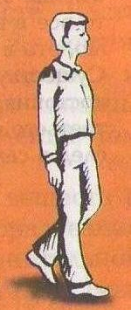
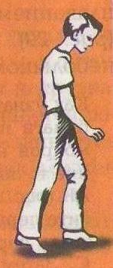
Искривления позвоночника Лордоз Кифоз

Slide 12
Кифоз и лордоз

Slide 13
Лордоз

Slide 14
Кифоз

Slide 15
Причины искривления позвоночника
Внутренние
* Наследственность
* Нарушение обмена веществ
Внешние
Неправильные позы тела, например, сидя.
«Вредная» мебель – стулья, кресла, матрасы, перины.
Чрезмерные физические нагрузки.

Slide 16
Неправильные позы

Slide 17
Правильные позы

Slide 18
Правильная опора для спины

Slide 19
Правильная опора для спины

Slide 20
Правильный угол зрения

Slide 21
Укрепление мышц позвоночного столба Физические упражнения

Slide 22
Физические упражнения

Slide 23
Правильное положение позвоночника

Slide 24
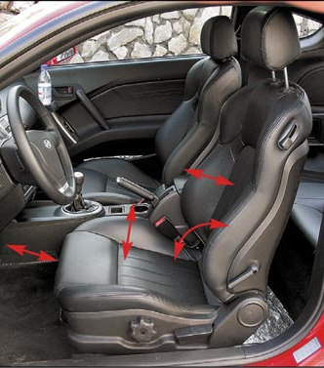
Неправильная мебель
Правильная мебель

Slide 25
Правильное питание
Овощи и фрукты молоко и злаки

Slide 26
Влияние качества пищи на химический состав костей и их свойства.
Пища | % неорганических веществ | % органических веществ | Свойства костей
молочная | 55% | 45% | Наиболее прочные, большой вес и размер
мясная | 48% | 52% | Развиты хорошо, но слабее ,чем у щенков группы
смешанная | 37% | 63% | Мягкие и гибкие
растительная | 29% | 71% | Болле мягкие и гибкие. Наблюдались искривления

Slide 27
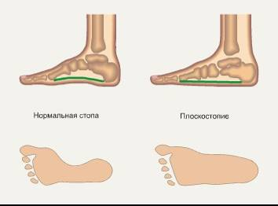
Опорная функция нижних конечностей при нормальной и плоской стопе
Плоская стопа
Нормальная стопа

Slide 28
Плоскостопие
Норма
Плоскостопие

Slide 30
Плоскостопие – это уплощение свода стопы, часто сопровождается болезненными ощущениями при ходьбе или стоянии

Slide 31
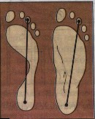
Лабораторная работа
«Выявление плоскостопия»
Возьмите контуры следа, обведенные фломастером
Найдите центр пятки и центр третьего пальца
Соедините две найденные точки прямой линией
Пояснение:
Если в узкой части след
не заходит за линию –
плоскостопия нет.
Сделайте вывод

Slide 32
Причина плоскостопия
Наследственность
Неправильно подобранная обувь
Длительное хождение или стояние
Избыточная масса тела

Slide 33
Предупреждение плоскостопия Правильная обувь

Slide 34
Предупреждение плоскостопия Правильная обувь

Slide 35
Ортопедические стельки

Slide 36
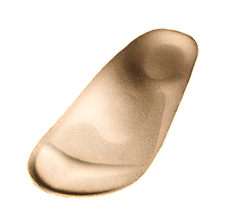
Предупреждение плоскостопия ортопедические стельки

Slide 37
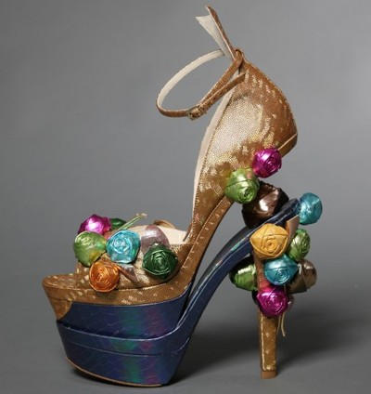
Травмы Растяжение связок Вывихи

Slide 38
Правильная высота каблука

Slide 39
«Косточки» на ногах

Slide 40
Ходить босиком полезно

Slide 41
Будь открыт для ощущений)))

Slide 42
Ходить босиком полезно

Slide 43
Массаж стоп

Slide 45
Физические упражнения

Slide 46
Спасибо за внимание!

